Slide 1

Итоги зимней сессии
2020-2021 учебного года

Slide 2
Контингент/количество задолжников

Slide 3
Академические задолженности по факультетам на 10.02.2021

Slide 4
Академические задолженности по результатам сессии на 09.03.2021

Slide 5
Динамика ликвидации академических задолженностей по факультетам

Slide 6
Академические задолженности по кафедрам

Slide 7
Академические задолженности по дисциплинам

Slide 8
Выпускники 2021

Slide 9
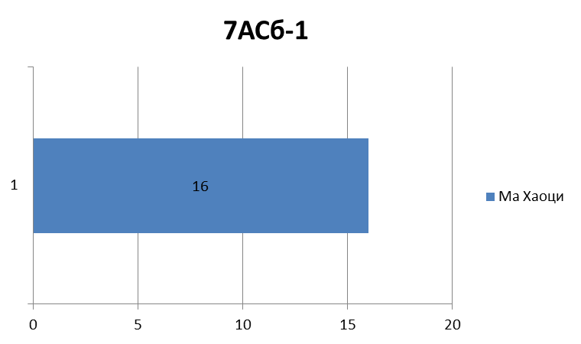
ФАМТ (Выпускники 2021)

Slide 10
ФАМТ (Выпускники 2021)

Slide 11
СГФ (Выпускники 2021)

Slide 12
ФКТ (Выпускники 2021)

Slide 13
ФКТ (Выпускники 2021)

Slide 14
ФКС (Выпускники 2021)

Slide 15
ФМХТ (Выпускники 2021)

Slide 16
ФМХТ (Выпускники 2021)

Slide 17
Заводские группы

Slide 18
Основные задолженности по дисциплинам (заводские группы)

Slide 19
Академические задолженности иностранных студентов

Slide 20
Итоги зимней сессии заочной формы обучения

Slide 21
Общее количество задолженностей по формам

Slide 22
Спасибо за внимание!

